Slide 1
Kyberšikana
Definice, měření a proč je to důležité
ZUR387
Lenka Dědková

Slide 2
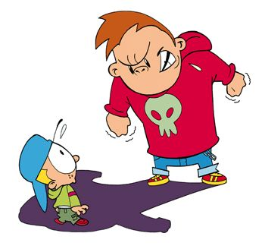
Tradiční (školní) šikana
Olweus (1991): je to
Agresivní chování nebo úmyslné způsobení poškození,
které je prováděno opakovaně v průběhu času
a vyznačuje se nepoměrem sil mezi agresorem a obětí
Více k času: Solberg, M. E., & Olweus, D. (2003). Prevalence estimation of school bullying with the Olweus Bully/Victim Questionnaire. Aggressive behavior, 29(3), 239-268.

Slide 3
Tradiční (školní) šikana II.
Přidávají se další 2 aspekty:
Oběť neprovokuje šikanu (nenapadá agresora verbálně ani fyzicky)
Šikana se objevuje ve známých sociálních skupinách (třída, kroužek)
Přímá / nepřímá (zjevná / skrytá)
Formy
Vztahová agrese, sociální agrese (pomlouvání, lži, vylučování ze skupiny, ignorování, ponižování)
Fyzické útoky, krádeže, ničení věcí
Vydírání, vyhrožování

Slide 4
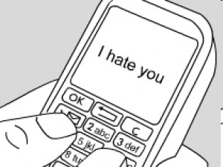
Kyberšikana
Bill Belsey – 2001 – autor termínu kyberšikana (cyberbullying, CB) - cyberbullying.ca, bullying.org
„používání informačních a komunikačních technologií k úmyslnému, opakovanému a nepřátelskému chování jednotlivce nebo skupiny, které vede k poškození a ublížení ostatních.“

Slide 5
Jak k ní dochází
Nadávky, urážky, vyhrožování
Pomlouvání
Šíření osobních a citlivých informací
zveřejňování soukromé komunikace, svěřených „tajemství“
Vydávání se za někoho jiného, krádeže hesla
Vyloučení ze skupiny a ostrakizace
např. vymazání profilu ze stránky Spoluzaci.cz
Upravování a zveřejňování fotografií
Happy slapping
pořizování a šíření záznamu chování (původně fyzické napadání, ale také např. žák na záchodě, při zkoušení)
Prostředí - kdekoliv

Slide 6
Definice kyberšikany
Rysy kyberšikany:
Útoky jsou agresivní a záměrně ubližující (uskutečňované individuálně nebo skupinou)
Opakované
Mocenská nerovnováha (oběť se nemůže efektivně bránit)
Odehrává se prostřednictvím internetu či mobilních telefonů
Oběť útoky vnímá jako zraňující (nejde o přátelské škádlení nebo vtipkování)

Slide 7
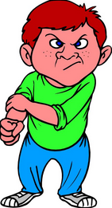
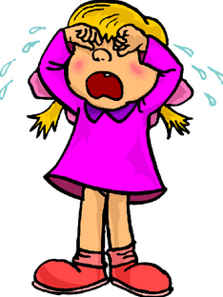

Slide 8
Opakování v CB
V tradiční šikaně – opakované obtěžování ze strany agresora/skupiny agresorů
U CB – i jednorázový akt od „agresora“ může mít repetitivní charakter – v případě zveřejnění obsahu, na který se opakovaně dívají další lidé
Fotografie, videa, komentáře, diskuzní fóra
U emailu, soukromých vzkazů a obtěžování mobilem je opakování nutné, abychom to mohli označit za CB

Slide 10
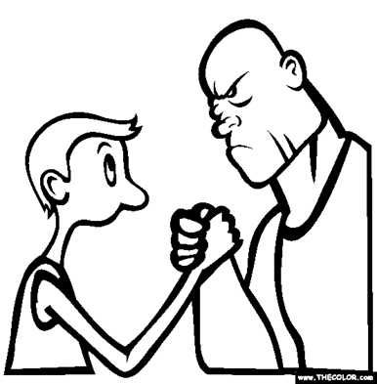
Nepoměr sil v CB
Tradiční šikana – větší fyzická síla, starší, sociálně silnější…
U CB - někteří autoři – nepoměr sil jako nepoměr v digital skills
ale dnešní generace dětí má DS celkem vyrovnané
Nepoměr pak ve smyslu anonymní agresor – (agresorovi) známá oběť
ale agresoři většinou neznámí nejsou
Zároveň na straně oběti bezmoc zveřejněný obsah kontrolovat

Slide 11
Přímá a nepřímá CB
Přímá – agresor sám je původce útoku na oběť
Nepřímá – prostředník – např. agresor se vydává za oběť, píše nevhodné komentáře na fórum, aby např. admin zablokoval účet; aby měla oběť problémy s rodiči..
Možné (nevědomé) zapojení dospělých a autorit, které mají chránit

Slide 12
Další specifika CB
Neomezenost v prostoru a času, nemožnost utéct (Smith & Slonje, 2007)
CB probíhá i za nepřítomnosti oběti (přidávání komentářů, maily..)
Rychlé šíření obsahů na internetu
Široké publikum
Obtížná kontrola zveřejněného obsahu – nevíme, kdo všechno ho viděl, zkopíroval…
Soukromý charakter online komunikace (žádný dohled dospělých nad tím, co dospívající na internetu píší a dělají)

Slide 13
CB je tedy…
Úmyslné ubližování za pomoci ICT, které může (ale nemusí) být opakované.
Skupiny na FB ?
Např. „Nesnáším šampony!!...“, „Nechápu fotky před zrcadlem s vyšpulenou držkou-nějaký nový druh postižení?“
www.peopleofwalmart.com, uglypeople.se, modnipeklo.cz ?

Slide 14
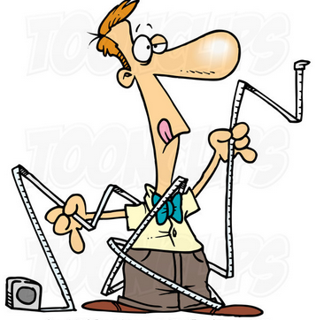
Problém měření CB
Dva nejčastější způsoby v surveys:
Přímá otázka
Otázky na konkrétní formy

Slide 15
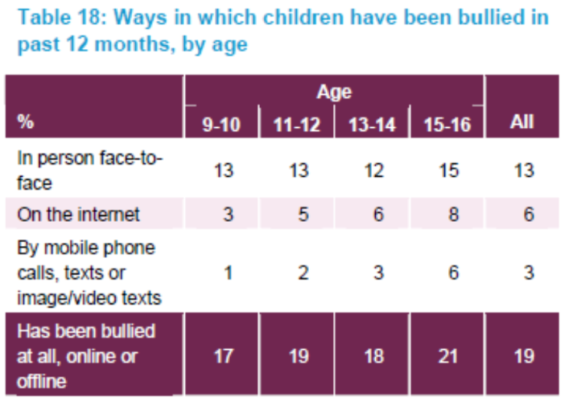
Přímá otázka/statement
I have been cyberbullied.
14-15let, N = 171, 25% ano (Li, 2007)
EUKO II (Livingstone et al., 2011)
Děti nebo mladiství někdy někomu říkají nebo dělají sprosté nebo zraňující věci a toto se může opakovat několikrát v několika dnech. Toto může zahrnovat:
Škádlení někoho stylem, jaký nemá rád
Bití, kopání nebo strkání do někoho
Odvrhování někoho
Když se někdo takto chová, může to být:
Tváří v tvář (osobně)
Přes mobilní telefon (texty, hovory, videoklipy)
Přes internet (e-mail, komunikační aplikace, sociální sítě, chatovací místnosti)
Choval se k Tobě někdo v POSLEDNÍCH 12 MĚSÍCÍCH sprostě nebo zraňujícím způsobem?
Stalo se ti to za posledních 12 měsíců na internetu?

Slide 16
Otázka na konkrétní formy
Položka | Zažil/a jsem | Udělal/a jsem
Výhrůžky nebo urážky e-mailem nebo mobilem | 34 % | 24 %
Podvádění, předstírání cizí identity | 27 % | 31 %
Šíření pomluv e-mailem nebo mobilem | 19 % | 13 %
Nabourání se do něčí e-mailové schránky nebo IM a změna jeho hesla | 16 % | 15 %
Úmyslné zaslání viru | 15 % | 8 %
Nabourání se do cizího e-mailu nebo IM a posílání zpráv jeho jménem | 9 % | 9 %
N = 1416, 12-18 let, výběr z položek
Vandebosch a Cleemput, 2009

Slide 17
Otázka na konkrétní formy
Položka | Zažil/a jsem | Udělal/a jsem
Výhrůžky nebo urážky e-mailem nebo mobilem | 34 % | 24 %
Podvádění, předstírání cizí identity | 27 % | 31 %
Šíření pomluv e-mailem nebo mobilem | 19 % | 13 %
Nabourání se do něčí e-mailové schránky nebo IM a změna jeho hesla | 16 % | 15 %
Úmyslné zaslání viru | 15 % | 8 %
Nabourání se do cizího e-mailu nebo IM a posílání zpráv jeho jménem | 9 % | 9 %
Alespoň jednu formu zažilo/způsobilo | 62 % | 53 %
N = 1416, 12-18 let, výběr z položek
Vandebosch a Cleemput, 2009

Slide 18
Otázka na konkrétní formy
Položka | Zažil/a jsem | Udělal/a jsem
Výhrůžky nebo urážky e-mailem nebo mobilem | 34 % | 24 %
Podvádění, předstírání cizí identity | 27 % | 31 %
Šíření pomluv e-mailem nebo mobilem | 19 % | 13 %
Nabourání se do něčí e-mailové schránky nebo IM a změna jeho hesla | 16 % | 15 %
Úmyslné zaslání viru | 15 % | 8 %
Nabourání se do cizího e-mailu nebo IM a posílání zpráv jeho jménem | 9 % | 9 %
Alespoň jednu formu zažilo/způsobilo | 62 % | 53 %
Přímá otázka na kyberšikanu | 11 % | 18 %
N = 1416, 12-18 let, výběr z položek
Vandebosch a Cleemput, 2009

Slide 19
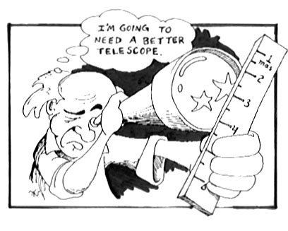
Problém měření CB
Cílová populace
Věk, další specifika (vývojové poruchy, SES…)
Časové zarámování
last 30 days, this school year, the last year, ever…
Přehledovky
3-50 % (Tokunaga, 2010)
Selkie et al., 2017 (pouze US populace)
1-41% perpetration
3-72% viktimizace
2.3-16.7% Bully/victim

Slide 20
Odlišení kyberšikany od „online obtěžování“
Online obtěžování jsou takové kyber-útoky, které nesplňují všechny rysy kyberšikany
např. jednorázové kyber-útoky, vtipkování
Proč je důležité je oddělovat:
Abychom nepřeceňovali výskyt kyberšikany
A nepodceňovali její důsledky
Online obtěžování je častější než kyberšikana a zároveň méně závažné

Slide 21
Kyberšikana
Online obtěžování

Slide 22
Odlišení soukromé a veřejné CB
V podstatě je lze pojímat jako „odlišné“ fenomény, které by mohly mít vlastní definici
Pomohlo by to v hodnocení aspektu opakování
Ale oběti často reportují překryvy

Slide 23
Definice CB v projektu COST
Někdy se stává, že lidé využívají internet nebo mobil k tomu, aby někomu úmyslně ublížili a způsobili mu nepříjemnosti. Mohou například rozesílat urážlivé a sprosté emaily, SMS zprávy nebo zprávy na ICQ či chatu, mohou zveřejnit nebo rozeslat něčí nelichotivou nebo upravenou fotku a někomu se posmívat, mohou se za někoho vydávat a jeho jménem psát dalším lidem a zesměšňovat ho, vyhrožovat mu, pomlouvat ho a podobně.
Toto jsou jen příklady toho, jak se mohou lidé prostřednictvím internetu nebo mobilních telefonů k sobě chovat způsobem, který má druhému ublížit. Takové chování se někdy může označovat jako kyberšikana.
Stalo se někdy, že by se takovým způsobem někdo choval k Tobě? Mohlo jít o jednorázovou událost nebo o sérii podobných událostí, které trvaly delší dobu. Mohl to udělat cizí člověk nebo i někdo známý.

Slide 24
COST: Kyberšikana x online obtěžování
Když se to dělo, jak moc Tě to trápilo?
Vůbec: 8%
Trochu: 34%
Dost: 40%
Opravdu hodně: 17%
Jen 6 % dětí jsou oběti
kyberšikany

Slide 25
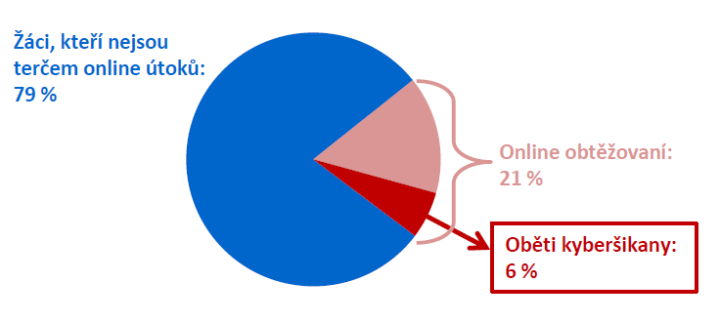
Kyberšikana x online obtěžování
Viz: http://irtis.fss.muni.cz/wp-content/uploads/2013/06/COST_CZ_report_II_CJ.pdf

Slide 26
Aktéři online obtěžování: COST

Slide 27
Aktéři online obtěžování: COST
75 % dětí nemá
s kyber-útoky
přímou zkušenost

Slide 28
Aktéři online obtěžování: COST
Jedná se pouze
o online obtěžování,
procenta pro
CB jsou nižší!

Slide 29
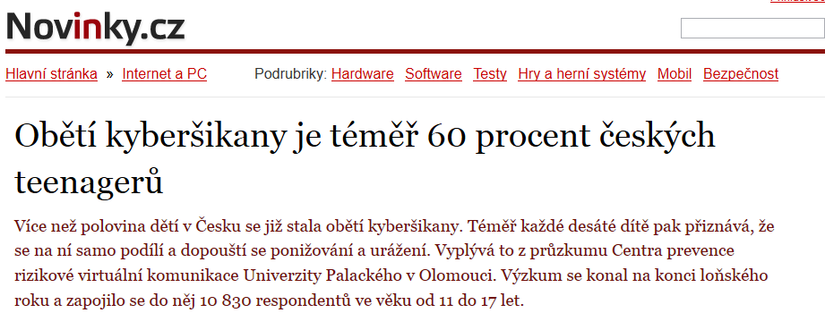
Výskyt kyberšikany II.
Napříč výzkumy a skupinami dotazovaných se reálný výskyt pohybuje do 20 % a často pod 10 %
Příliš vysoký výskyt kyberšikany je VŽDY podezřelý!
V takovém případě jde o mícháni kyberšikany s online obtěžováním → při čtení mediálních zpráv buďte obezřetní

Slide 30
Překryv tradiční šikany a CB
COST:
71 % tradiční šikana
88 % zná „svého“ agresora
58 % případů někdo ze školy oběti
29 % někdo známý odjinud než ze školy
4 % někdo z internetu
9 % někdo neznámý
Další výzkumy: překryvy až 95%

Slide 31
Longitudinální studie
CB je nestabilní jev, který je spíše přidružený k tradiční šikaně (ta je napříč časem stabilnější)

Slide 32
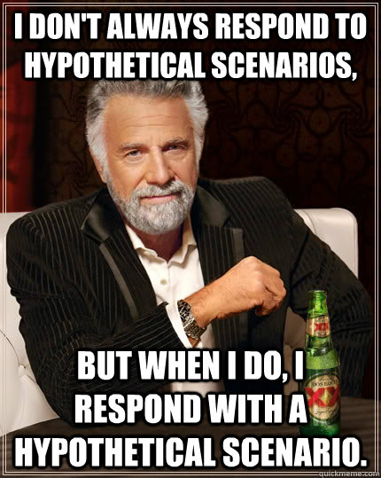
Problém měření CB
Neexistuje konsensus, ale pracuje se na něm!☺
Malá populace obětí a citlivost tématu → vysoké náklady na výzkum
Hypotetické scénáře

Slide 33
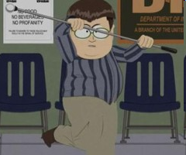
Známé případy CB
Star Wars kid (Ghyslain Raza) (2003) – „první případ CB se závažnými důsledky“
Ryan Halligan (2003)
Megan Meier (2006)
Ania Halman (2006)
Amanda Todd (2012)

Slide 34
Nejčastější..
Kanály:
Nejčastější je prostřednictvím IM
Projevy:
Nejčastější je slovní agrese (Juvonen & Gross, 2008)
Dopady:
Chat nejméně zraňující
Nejzávažnější– zneužití fotografií nebo videí (Smith, et al., 2008).

Slide 35
Závěrem
CB je relativně nový fenomén, který se stále zkoumá
Není důsledkem využívání internetu – internet se jen stal dalším nástrojem, kde šikana může probíhat
Potřebná je především osvěta
aby oběti věděly, co dělat a nebály se říct si o pomoc
aby si „agresoři“ uvědomovali, že svým chováním na internetu mohou ubližovat

Slide 36
Literatura
Corcoran, L., Guckin, C. M., & Prentice, G. (2015). Cyberbullying or cyber aggression?: A review of existing definitions of cyber-based peer-to-peer aggression. Societies, 5(2), 245-255.
Černá, A., Dědková, L., Macháčková, H., Ševčíková, A., & Šmahel, D. (2013). Kyberšikana: Průvodce novým fenoménem. Praha: Grada.
Parris, L., Varjas, K., Meyers, J. & Cutts, H. (2011). High School Students' Perceptions of Coping With Cyberbullying. Youth & Society, XX(X) 1–23.
Price, M., Dalgleish, J. (2010). Cyberbullying: Experiences, impacts and coping strategies as described by Australan young people. Youth Studies Australia, 29 (2)
Riebel, J., Jäger, R.S., & Fischer, U.C. (2009). Cyberbullying in Germany – an exploration of prevalence, overlapping with real life bullying and coping strategies. Psychology Science Quarterly, 51 (3) 298-314.
Smith, P. K., Mahdavi, J., Carvalho, M., Fisher, S., Russell, S., & Tippett, N. (2008). Cyberbullying: its nature and impact in secondary school pupils. Journal of Child Psychology and Psychiatry, 49(4), 376-385.
Selkie, E. M., Fales, J. L., & Moreno, M. A. (2016). Cyberbullying prevalence among US middle and high school–aged adolescents: A systematic review and quality assessment. Journal of Adolescent Health, 58(2), 125-133.
Vandebosch, H. & Cleemput, K. Van (2008). Defining Cyberbullying: A Qualitative Research into the Perceptions of Youngsters. CyberPsychology & Behavior, 11(4).
Vandebosch, H. & Cleemput, K. Van (2009). Cyberbullying among youngsters: profiles of bullies and victims. New media & Society, 11(8), 1349–1371.
Ybarra, M. L., Diener-West, M., & Leaf, P. J. (2007). Examining the Overlap in Internet-Harassment and School Bullying: Implications for School Intervention. Journal of Adolescent Health, 41(6), 42-50.

